Slide 1

React

Slide 2
목차 Table of contents
React는 무엇일까?
React란?
React의 장단점
React의 Lifecycle
Component, Prop, State
React-Router
React-Router Structure
Outlet
상태 관리(State)
상태 관리 라이브러리
백엔드와 연동
axios

Slide 3
React는 무엇일까?

Slide 4
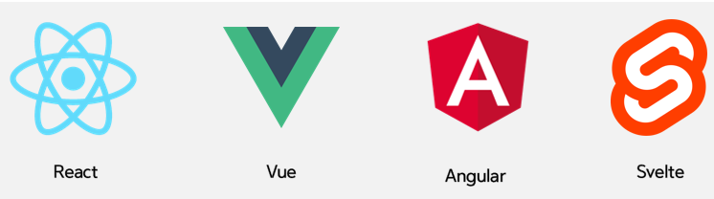
React란?

Slide 5
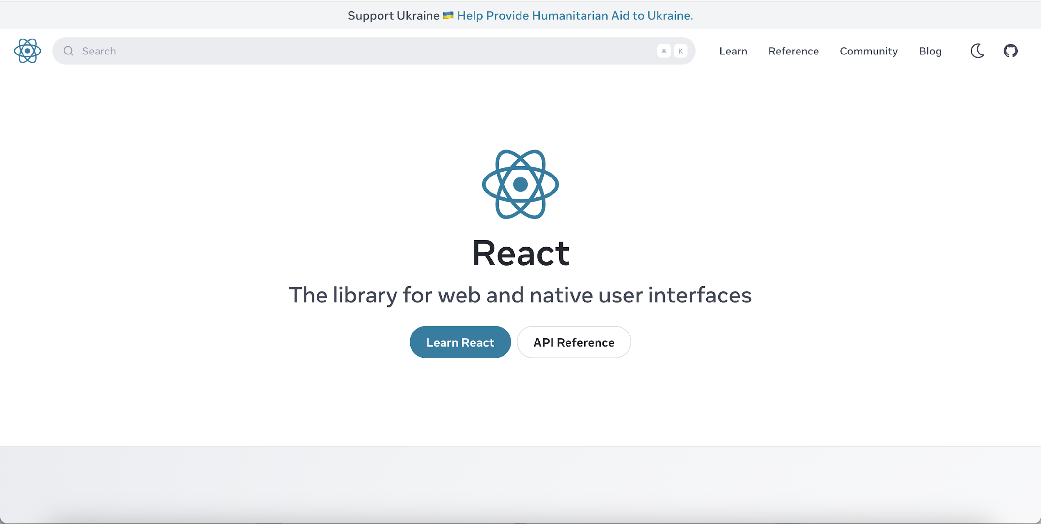
React란?
library
그저 코드의 집합일 뿐이다.
호출하지 않으면 사용되지 않는다.
framework 원하는 기능 구현에 집중하여 개발할 수 있도록 일정한 형태와 필요한 기능을 갖추고 있는 골격, 뼈대를 의미함.
제어의 역전 개념이 적용되어 있어야 한다.
Notes:
React는 페이스북에서 만든 라이브러리입니다.
사실, 라이브러리인지 프레임워크인지는 갑론을박이 많이 있지만, 공식 사이트에서 라이브러리라고 언급하고 있으므로,
라이브러리라고 보는 의견이 많습니다.
라이브러리와 프레임워크가 헷갈릴 수 있으므로 한 번 둘의 차이를 살펴보자면
# 이렇습니다.
라이브러리는 단순히 기능이 있는 코드 덩어리를 묶어놓은 것으로 호출하지 않으면 사용되지 않습니다.
하지만, 프레임워크는 뼈대가 정해져 있어서, “어떤 기능은 어디에다가 작성해야만 돌아가!”하고,
프레임워크 스스로가 코드에 대한 제어권을 갖습니다.

Slide 6
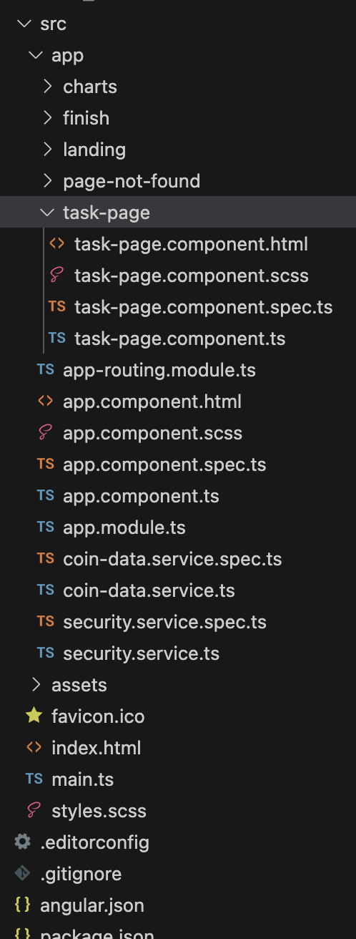
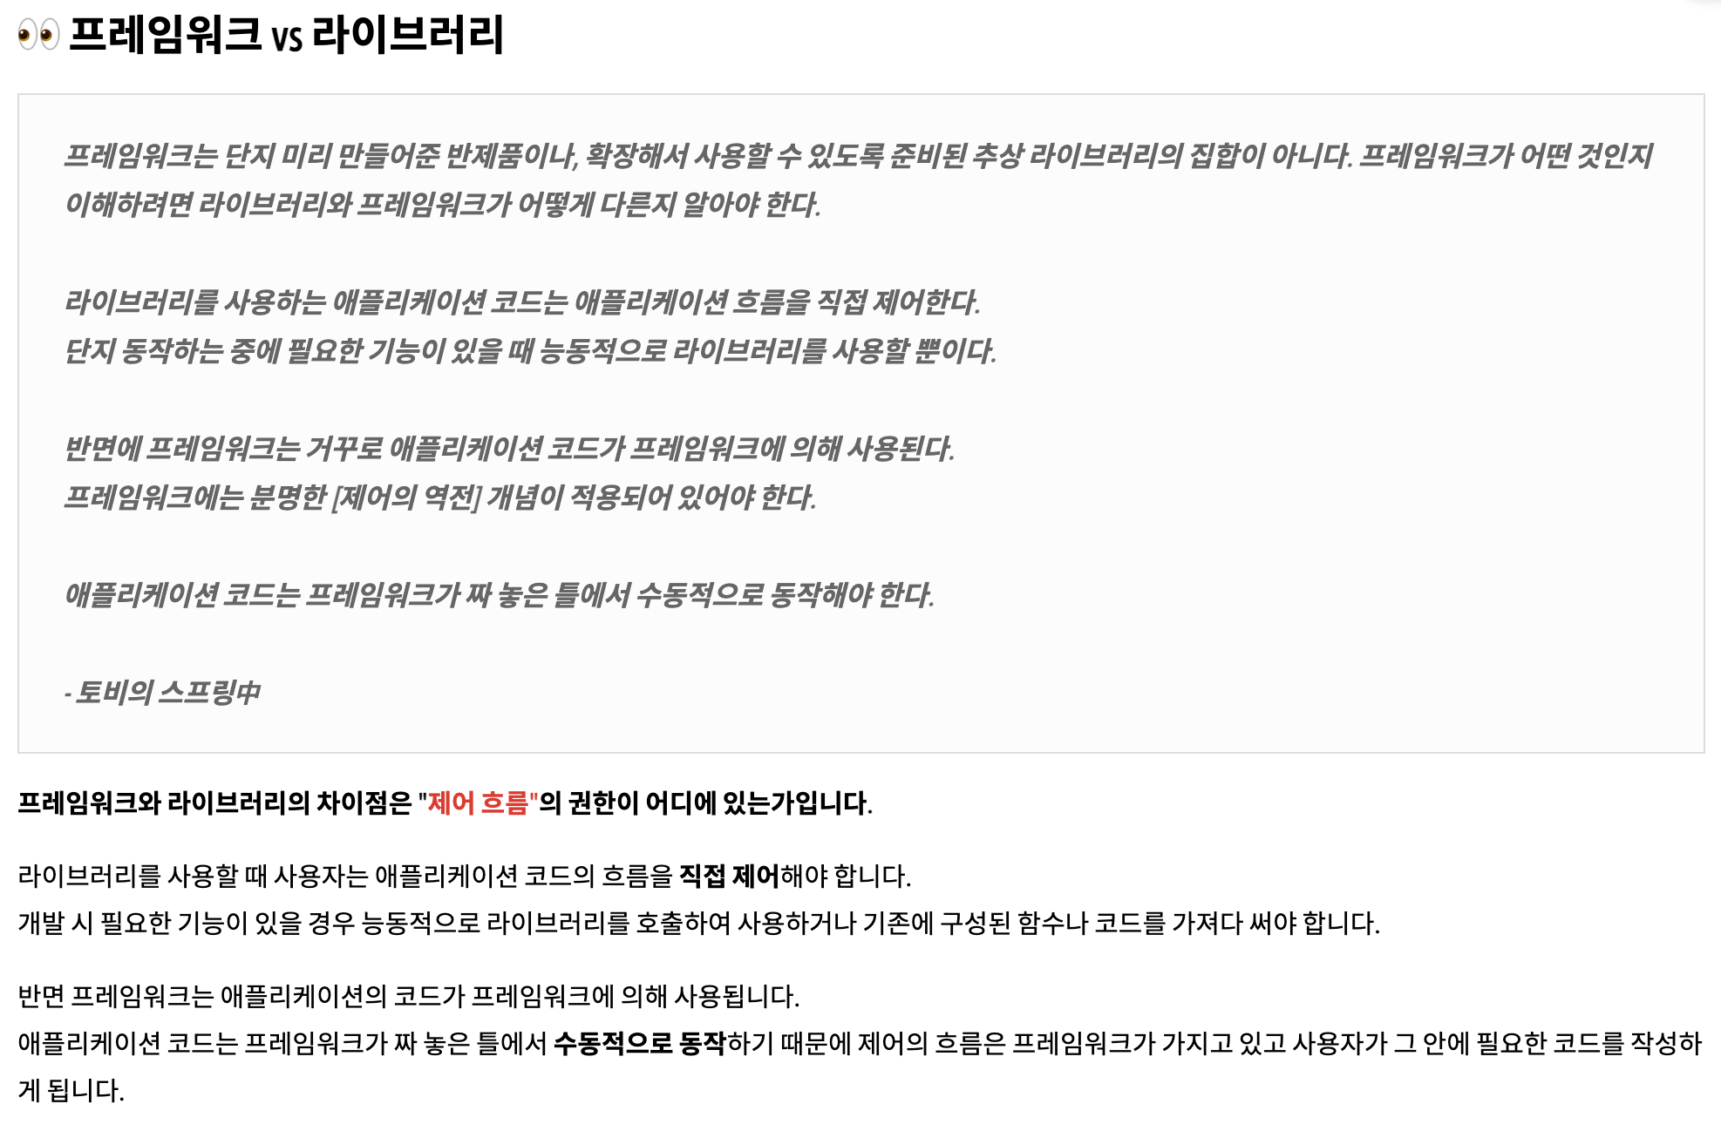
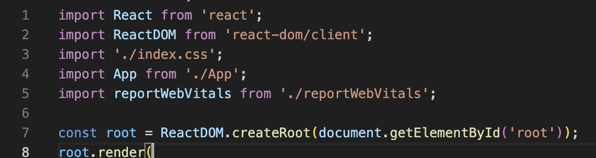
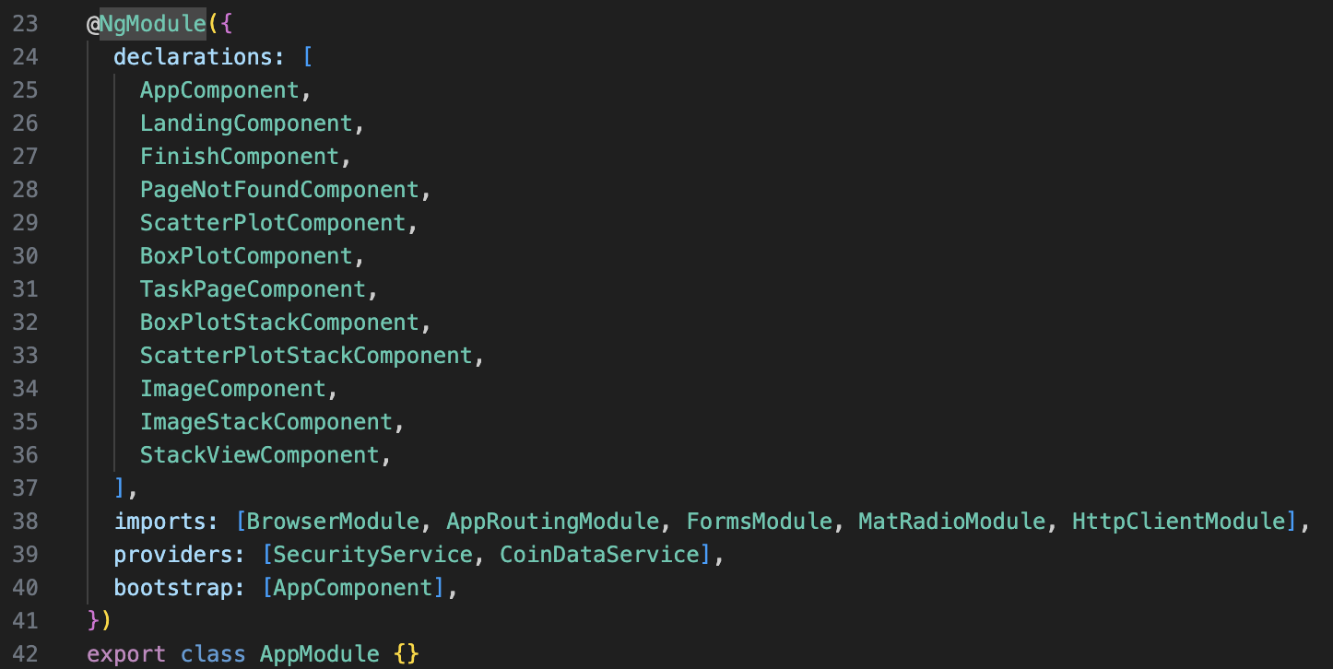
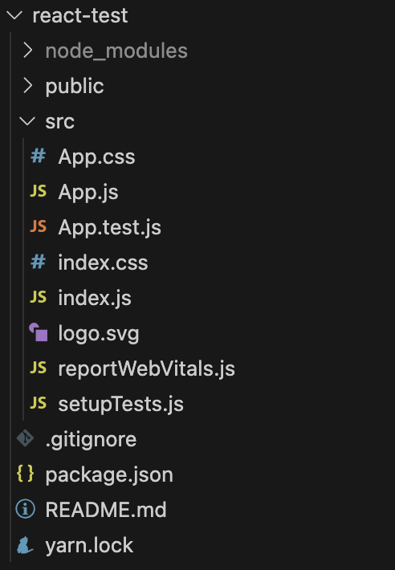
Notes:
이거를 제어의 역전(IoC, Inversion of Control)이라고 부르는데,
방금 말했다시피, 라이브러리는 코드를 작성하는 우리 사용자가
프로그램에서 라이브러리를 호출해서 사용하므로 프로그램의 흐름이 우리에 의해 정해지는데, 프레임워크 같은 경우에는 우리가 얘네가 정해놓은 프로그램의 흐름에 맞춰
코드를 작성해야 합니다. 얘네가 정해놓은 흐름을 벗어나면 그런 파일은 아예 거들떠 보지도 않고,
만약 어거지로 끼워넣으면 해결하기 쉽지 않은 오류들을 뿜어냅니다.
좀 더 우리에게 가까운 예를 들어 설명하자면,
앵귤러는 앵귤러 코어 모듈에서 컴포넌트들을 호출해 관리하고, 여기서 호출되지 않은 파일들은 거들떠 보지도 않습니다.
반면에, 리액트 같은 경우에는 Node.js가 런타임 환경을 관리하고, 사실상 데이터와 UI를 연결시키고 변경 감지를 지원하는 역할이라고 볼 수 있습니다.
리액트가 라이브러리냐 프레임워크냐가 좀 애매하긴 하지만,
방금 말한 차이점이 라이브러리라고 부르는 큰 이유라고 생각됩니다.
아무튼 그래서 이게 프레임워크인지 라이브러리인지 한 번 살펴봤고,

Slide 7
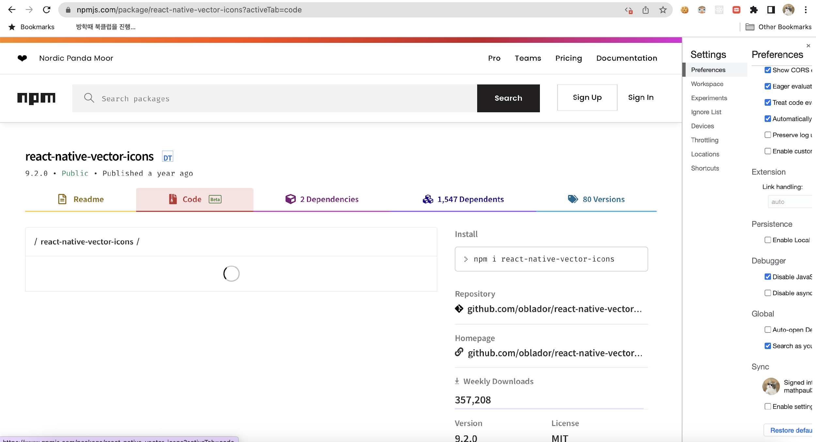
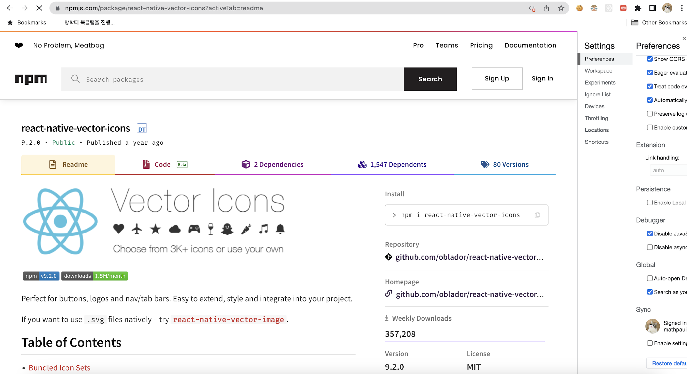
React란?
SPA(Single Page Application)
웹페이지의 자원을 미리 다 받아와서 렌더링만 다시 해 줌
(=새로고침을 안 하고 컴포넌트를 갱신할 수 있음)
https://www.npmjs.com/package/react-native-vector-icons?activeTab=readme
npm은 React로 개발된 웹페이지
Notes:
SPA에 대해 살펴보겠습니다.

Slide 8
React의 장단점
장점
1. 빠른 업데이트와 렌더링 속도 (Virtual DOM)
2. Component_Based : 재사용성(Reusability)
3. 활발한 지식공유 및 커뮤니티
4. React Native
단점
1. 방대한 학습량과 새로운 버전에 대한 학습 요구 (새로 공부할게 많음 )
2. 높은 상태관리 복잡도
Notes:
React는 Virtual-DOM이라는 개념을 적용하였습니다. DOM은 HTML문서를 제어할 수 있는 API 트리 자료구조인데, 실제 DOM을 사용하여 변경시마다 모든 요소를 Update하기에는 무거우며 속도가 느려지는 한계가 있어 가상 DOM이라는 개념을 적용하고 있습니다. 이는 Vue도 마찬가지입니다.
또다른 특징으로는 Component에 의한 재사용 가능한 UI 생성을 들 수 있으며, 이를 위해 내부적으로 JSX라는 특별한 문법을 사용합니다. 이는 자바스크립트에 HTML을 내포한듯한 모습을 하고 있습니다.

Slide 9
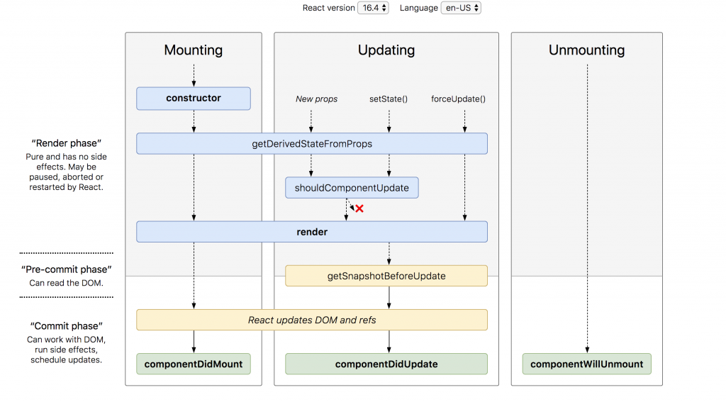
React의 Lifecycle

Slide 10
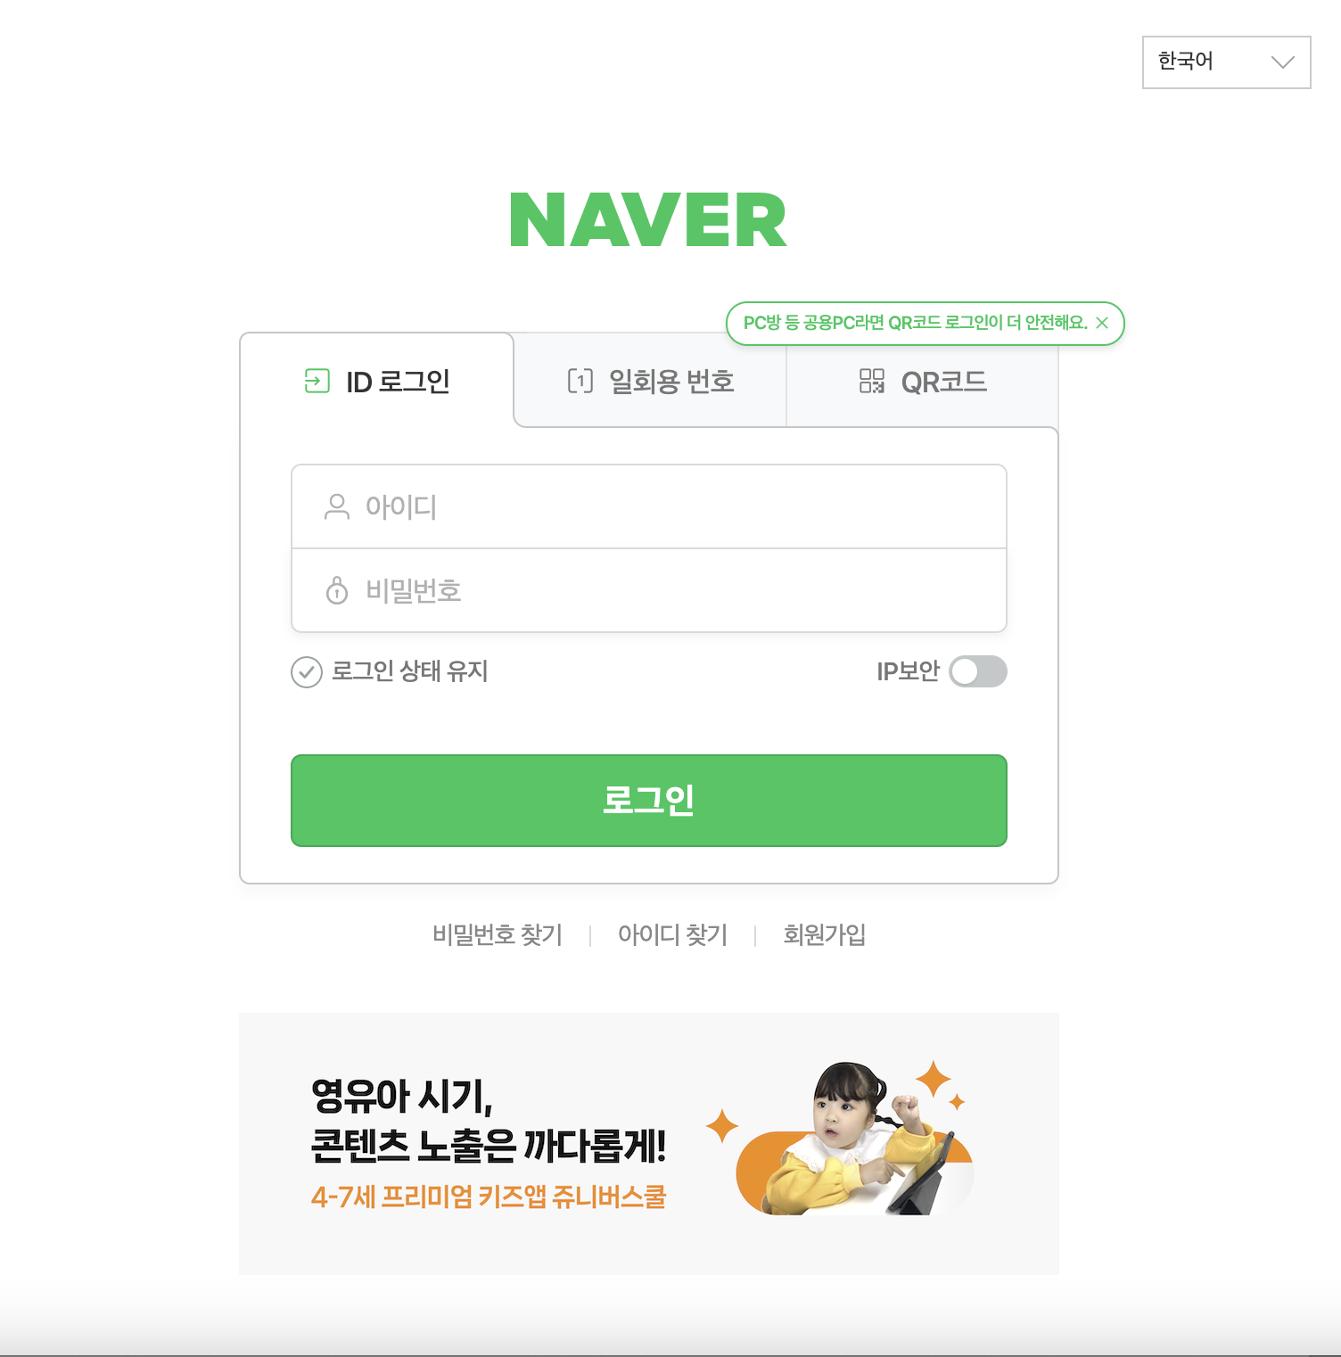
Component, State, Prop
Component(Page)
state
tab, id, pw
props (content)
Component
(Tab Header)
Component
(Tab Content)
props (pw)
props (id, pw)
props (id)
state
Component
(Inputbox)
Component
(Inputbox)
state
Component
(Button)
id
pw

Slide 11

React Router

Slide 12
React-Router
URI를 통해 자원을 표시

Slide 13
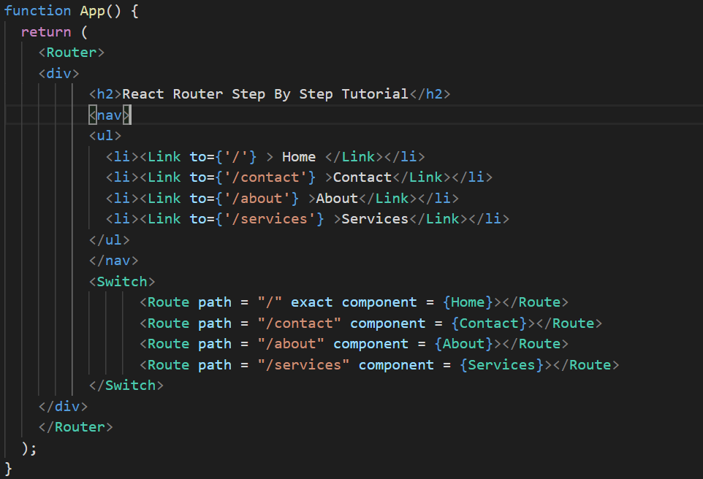
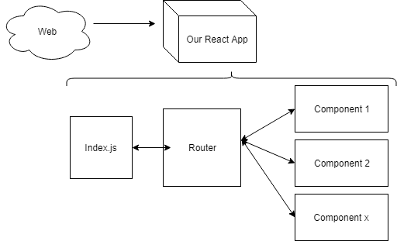
React-Router Structure

Slide 14
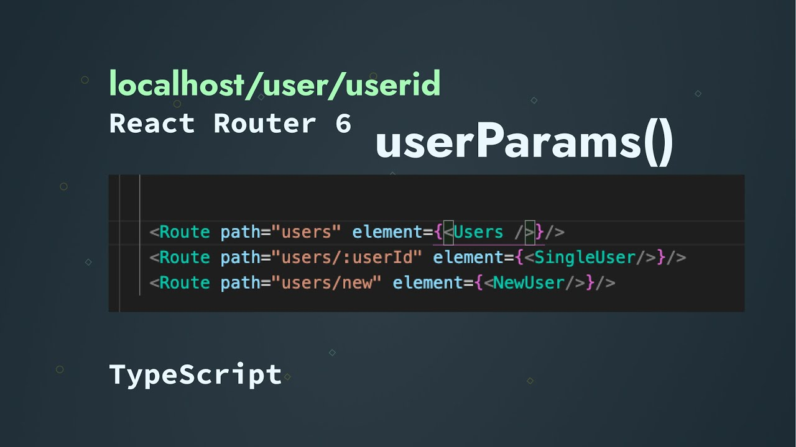
React-Router Structure

Slide 15
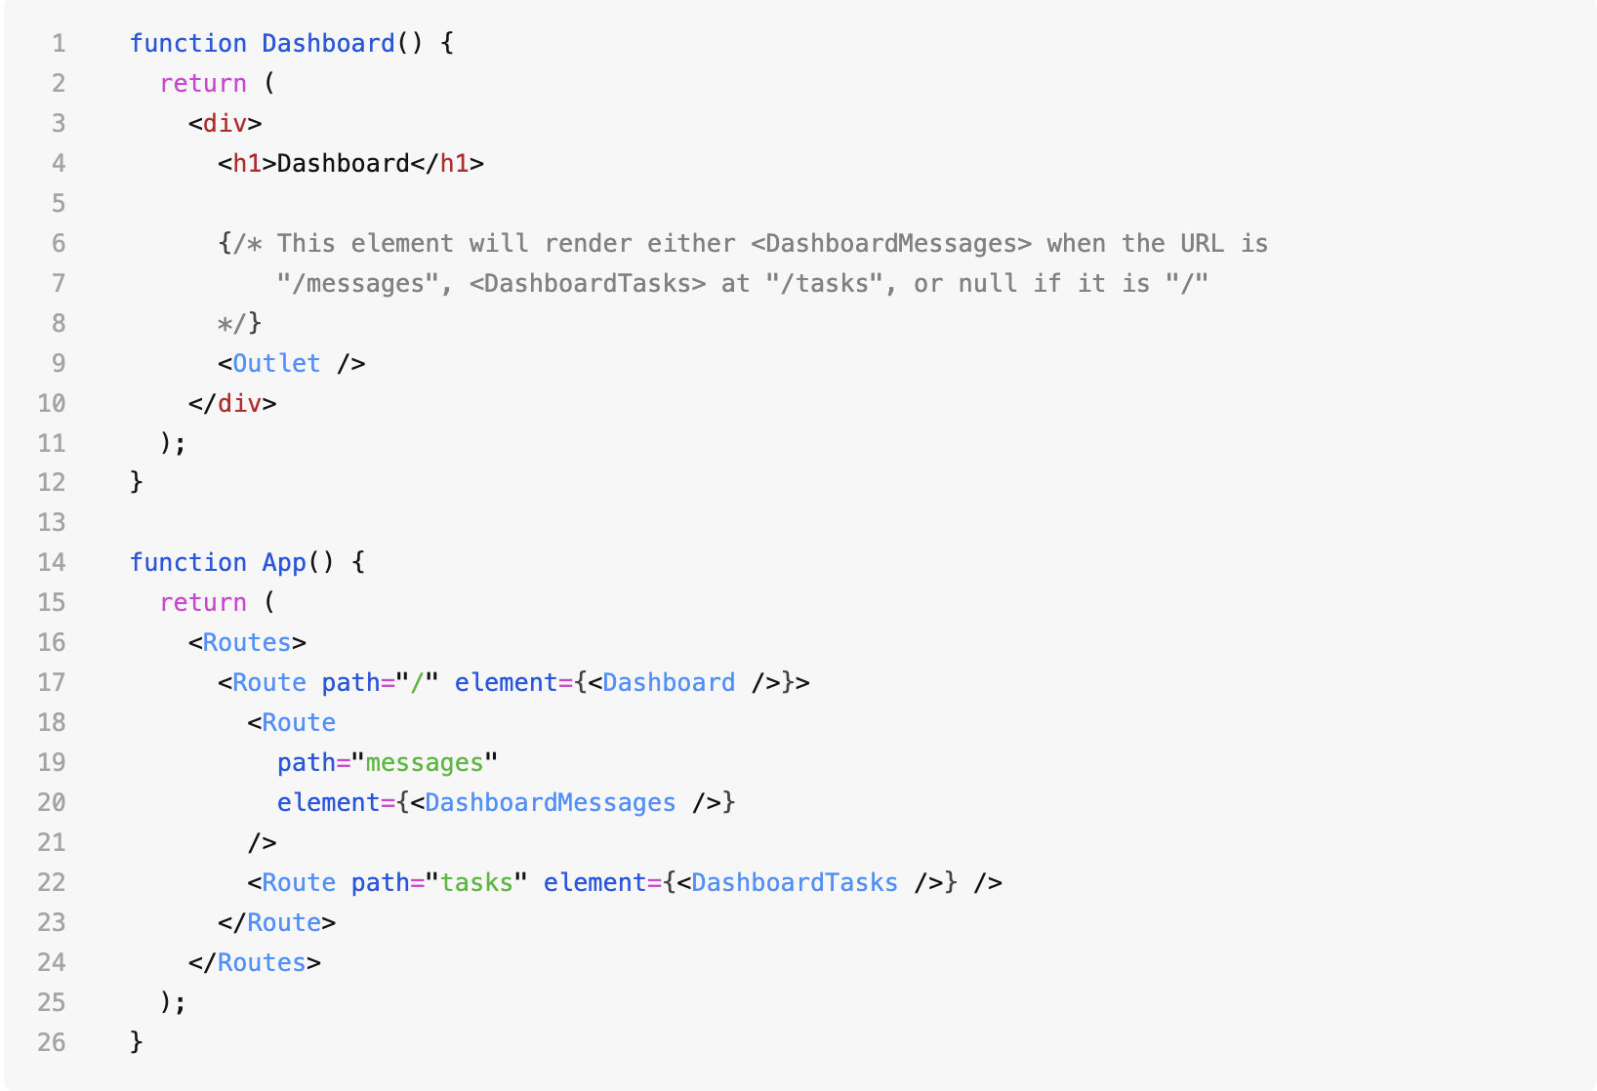
Outlet

Slide 16
State (상태 관리)

Slide 17

State
Notes:
https://blog.toktokhan.dev/react-%EC%83%81%ED%83%9C%EA%B4%80%EB%A6%AC-%EC%B5%9C%EA%B0%95%EC%9E%90%EB%8A%94-f0753ad7d186

Slide 18
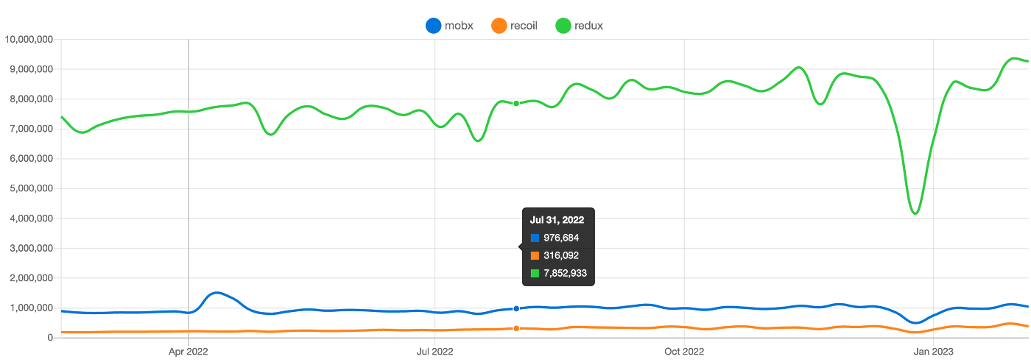
State
npm trends

Slide 19
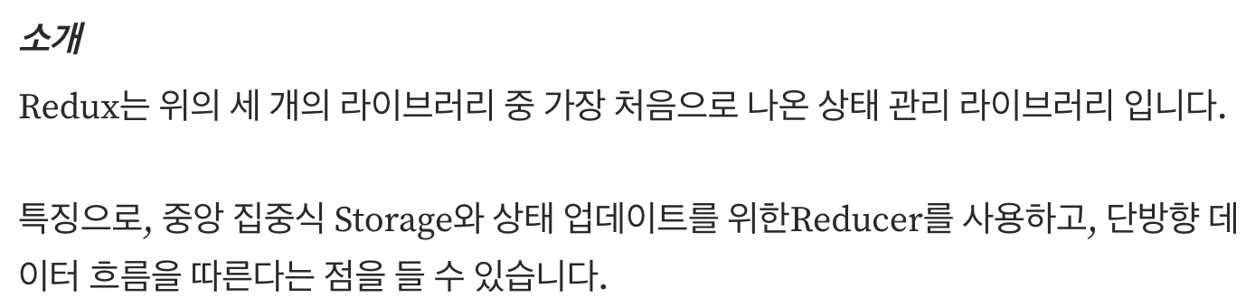
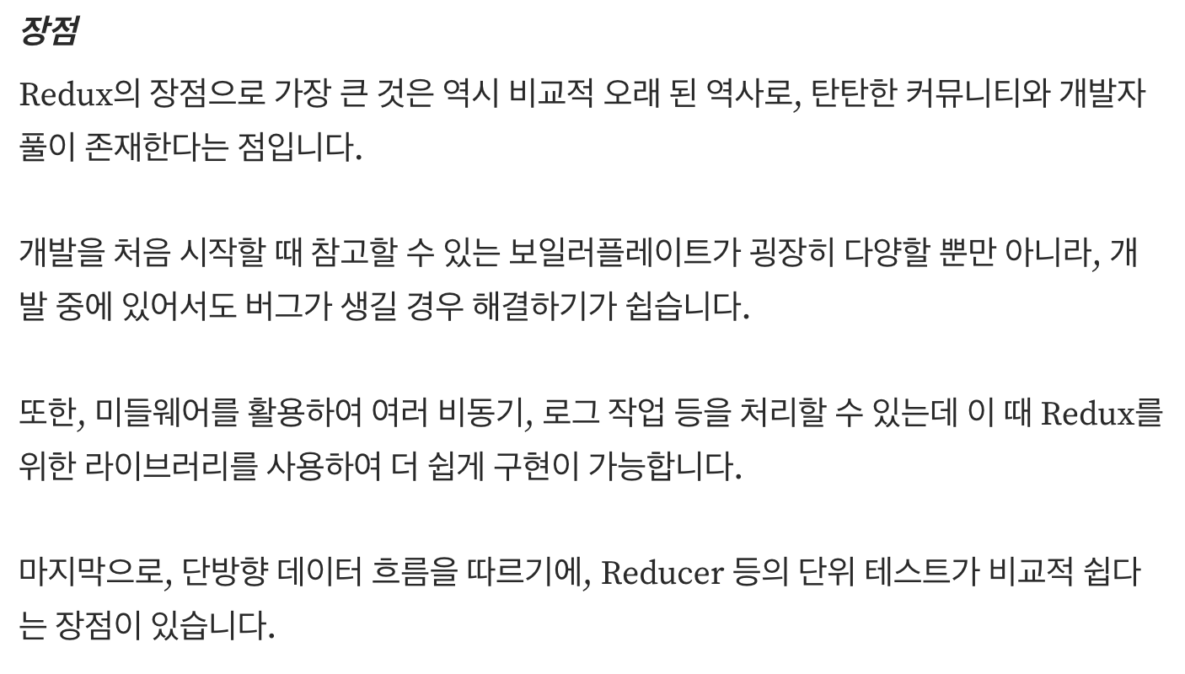
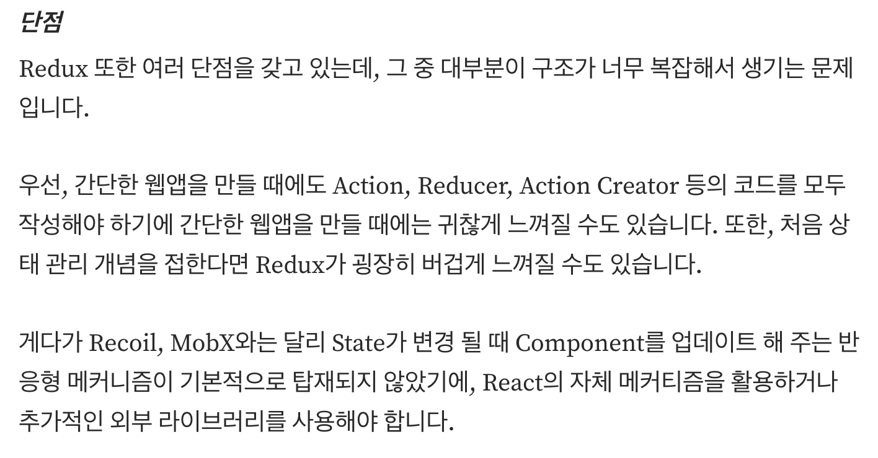

Slide 20

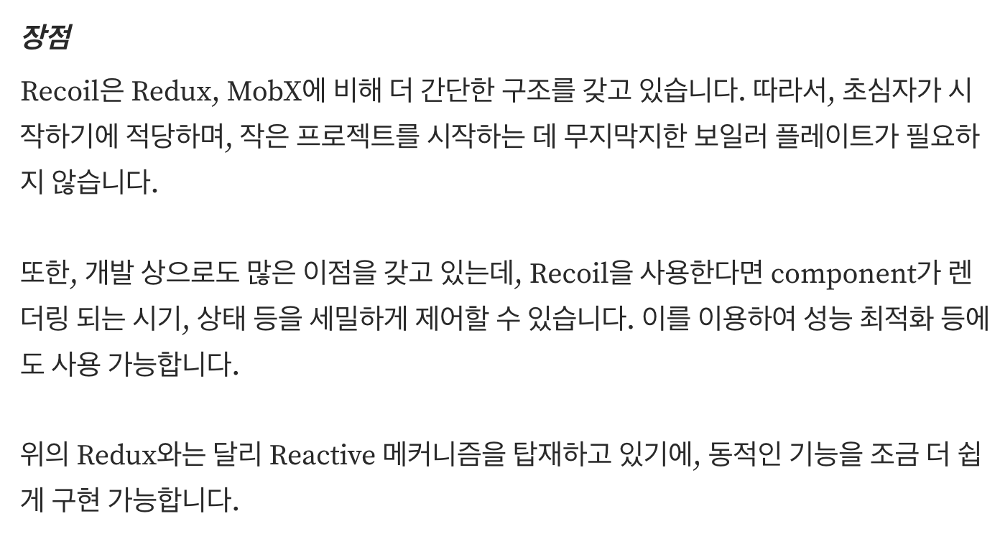


Slide 21
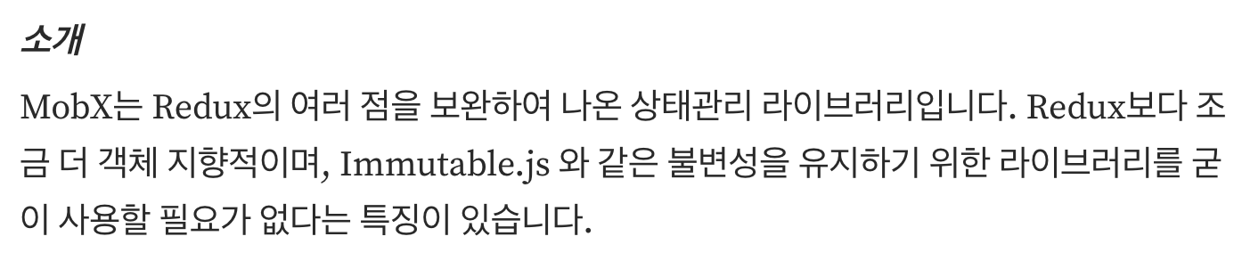
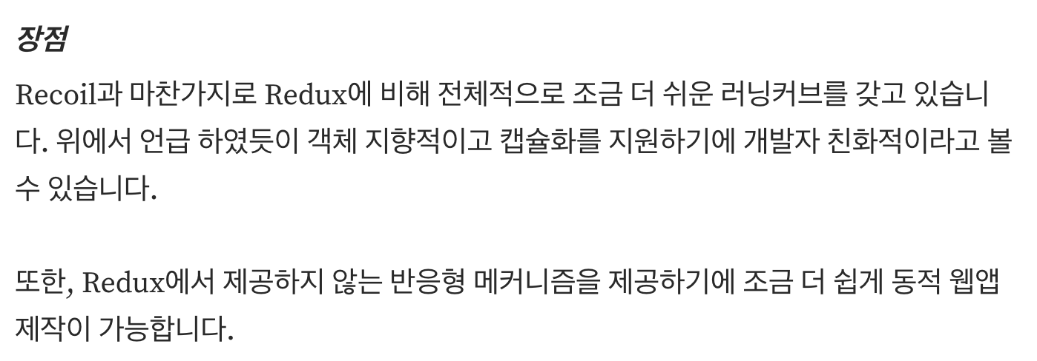


Slide 22
Axios

Slide 23
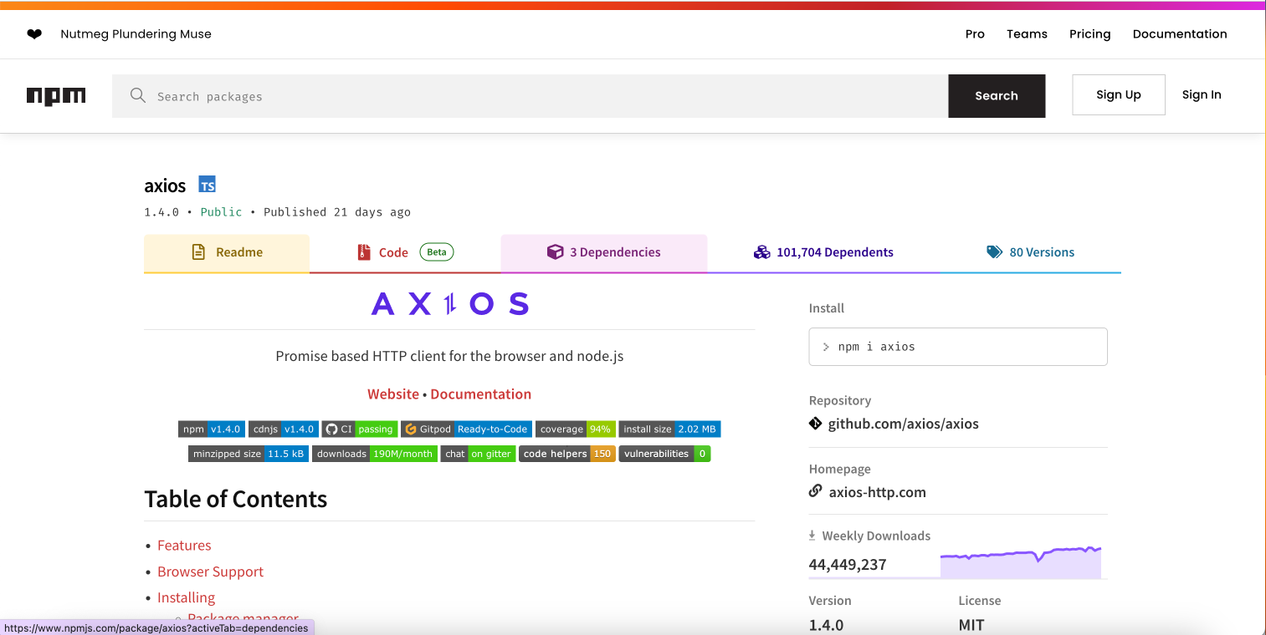
Notes:
Axios는 브라우저와 node.js를 위한 Promise 기반의 HTTP 클라이언트다.
우리가 흔히 접하는 웹페이지들은 HTTP 프로토콜을 사용하고,
서로 요청과 응답을 주고받기 위해서는 GET, POST, PUT, DELETE 같은 HTTP Method들을 사용한다.
React도 Node.js라는 런타임 환경을 통해

Slide 24
감사합니다!

